Slide 1
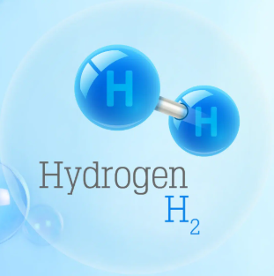
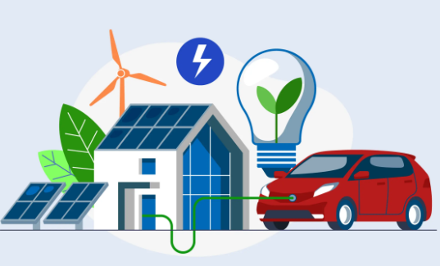
DK, TVIS, PtX, Energnist, CCS og fremtidens energiforsyning
Noter til 3g Ng1 og 3g Ng2
Charlotte Skov
Middelfart Gymnasium og HF
6. maj 2026

Slide 2
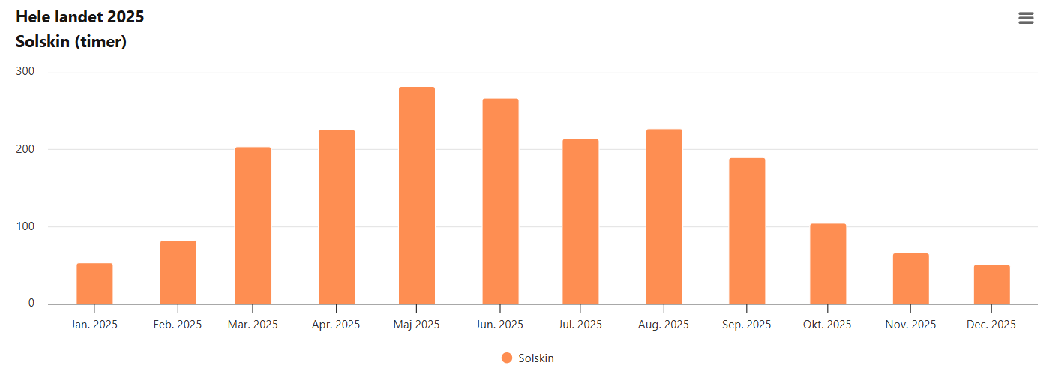
Danmark ligger ca. 54-57° nord for Ækvator
https://www.dmi.dk/vejrarkiv

Slide 3
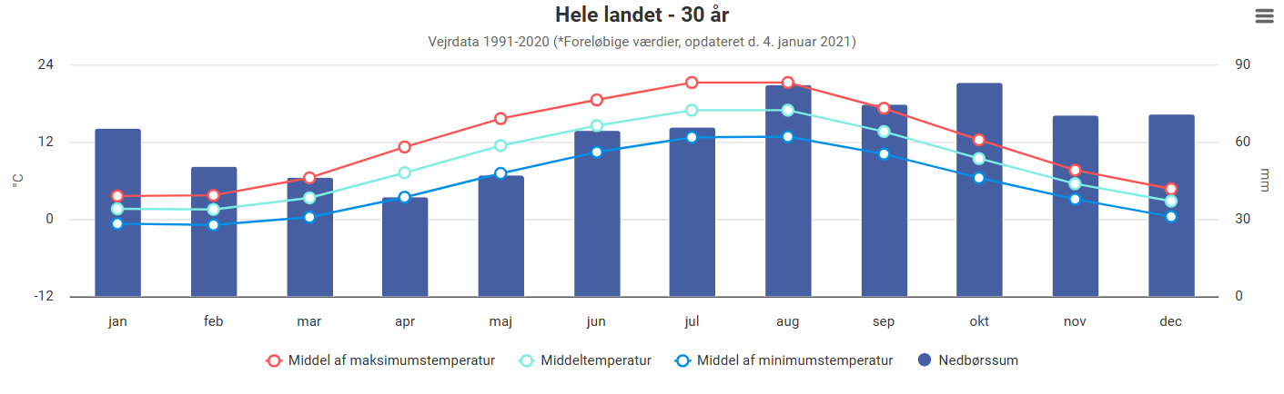
Danmark ligger ca. 54-57° nord for Ækvator
https://www.dmi.dk/vejrarkiv/normaler-danmark

Slide 4
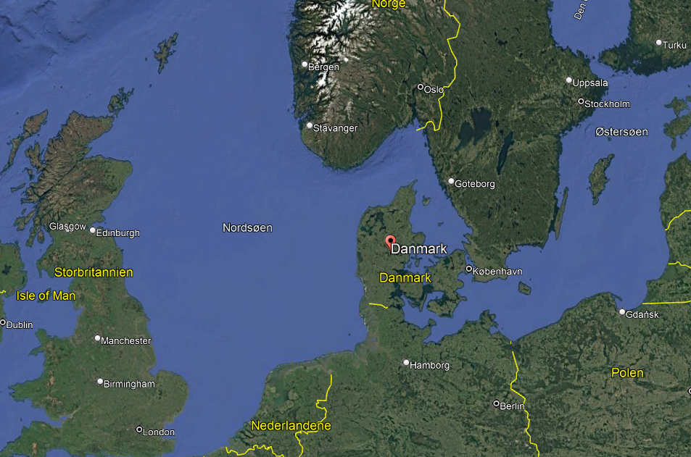
Kystklima
Kystklima (maritimt/oceanisk klima) er karakteriseret ved milde vintre og kølige somre, hvor havets nærhed udjævner temperaturforskellene. Det defineres ved en temperaturforskel på under 18 °C mellem den koldeste og varmeste måned. Typisk er vejret fugtigt, ustadigt og med mindre temperaturudsving end ved fastlandsklima.

Slide 5

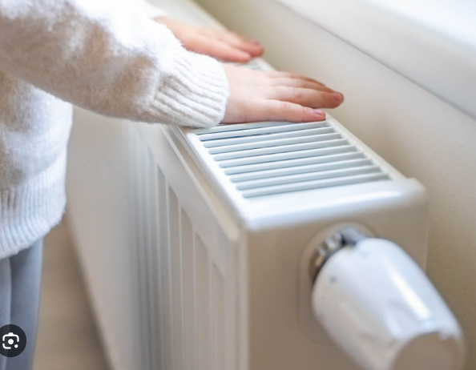
Indbyggerne i Danmark har brug for energi!

Slide 6
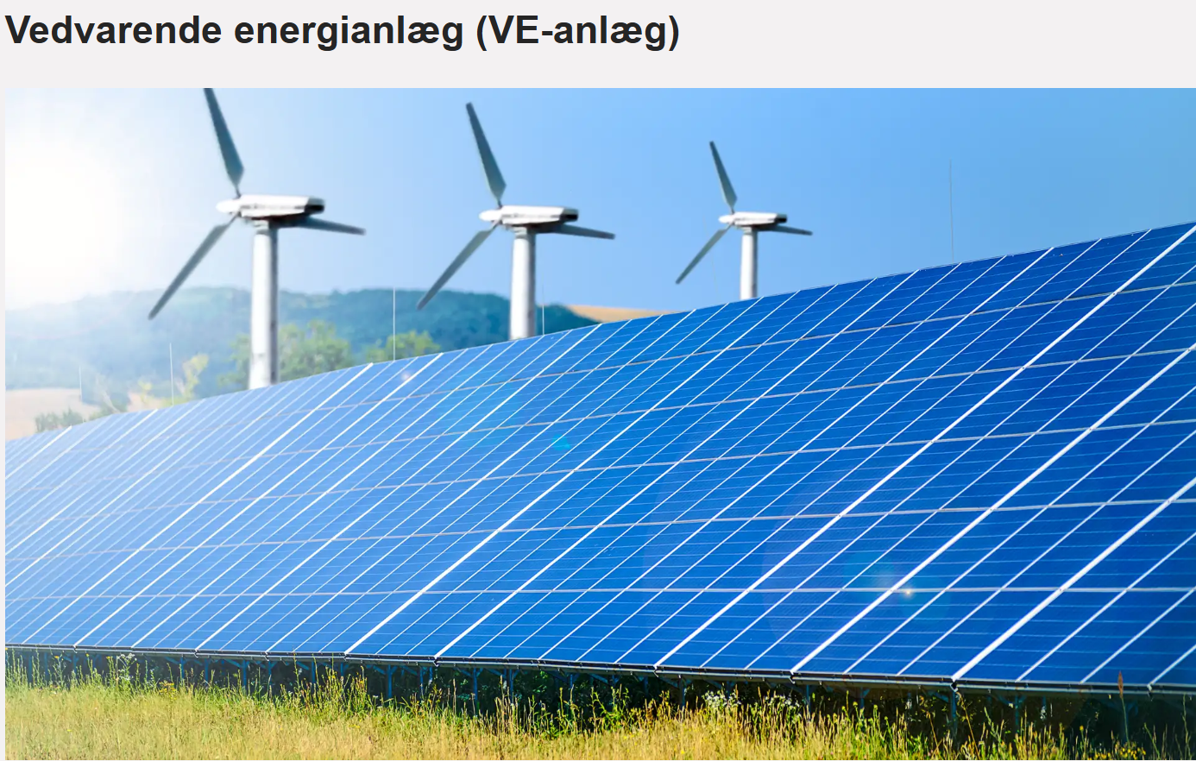
Middelfart Kommune får elektricitet fra…
https://middelfart.dk/bolig/vedvarende-energianlaeg

Slide 7
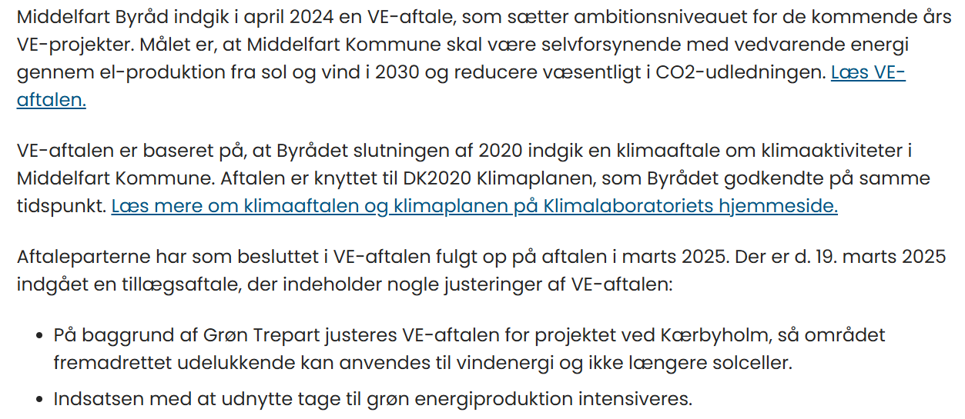
Middelfart Kommunes VE-aftale:
https://middelfart.dk/bolig/vedvarende-energianlaeg

Slide 8

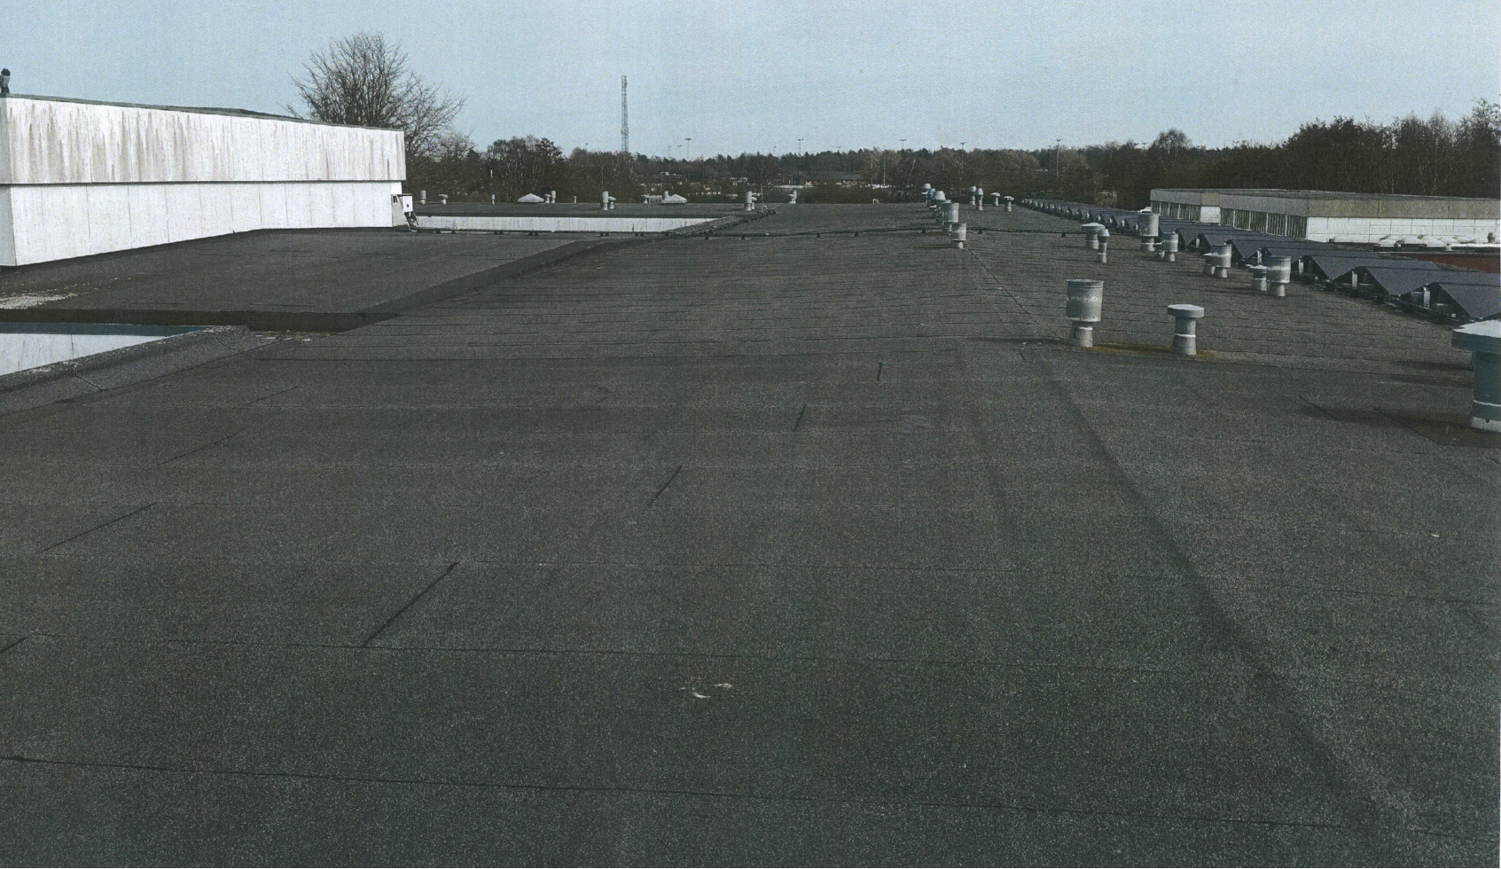
Middelfart Gymnasium og HF’s solceller

Slide 9
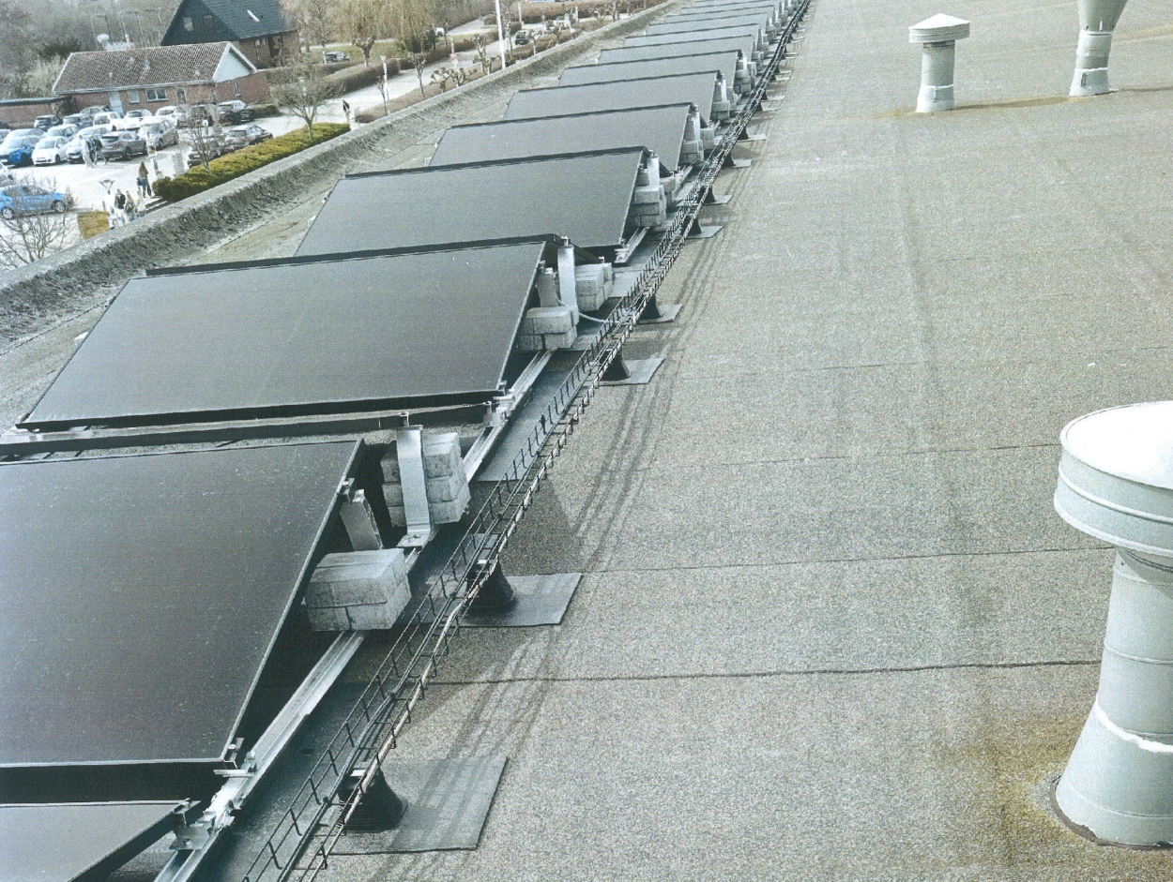
Middelfart Gymnasium og HF’s solceller

Slide 10
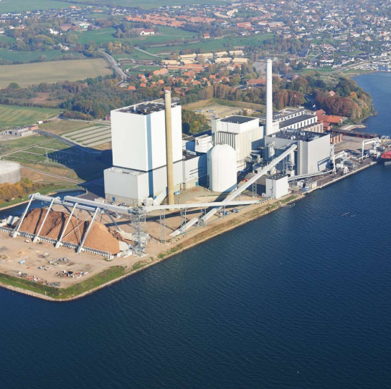

… og elektricitet fra Skærbækværket
https://www.tvis.net/nyhed/baeredygtigbiomasse/

Slide 11


Biomasse – en fornybar energikilde

Slide 12
Middelfart Kommune får varme fra…
Virksomheder
Funktioner
TVIS
Skærbækværket
Energnist
Crossbridge Energy Fredericia
Fjernvarmeforsyning
Kraftværk (el og spildvarme)
Affaldsforbrænding (spildvarme)
Olieraffinaderi (spildvarme)

Slide 13

Varme:
TVIS har ansvaret for alle varmeaftaler med Trekantområdets nuværende og potentielle varmeleverandører med mængder over 500 KW. De største mængder varme stammer især fra affaldsvarme fra Energnist i Kolding, overskudsvarme fra Crossbridge Raffinaderiet og biomassevarme fra Skærbækværket i Fredericia.
Den seneste leverandør bliver en 25 MW brintfabrik ved Raffinaderiet.

Slide 14
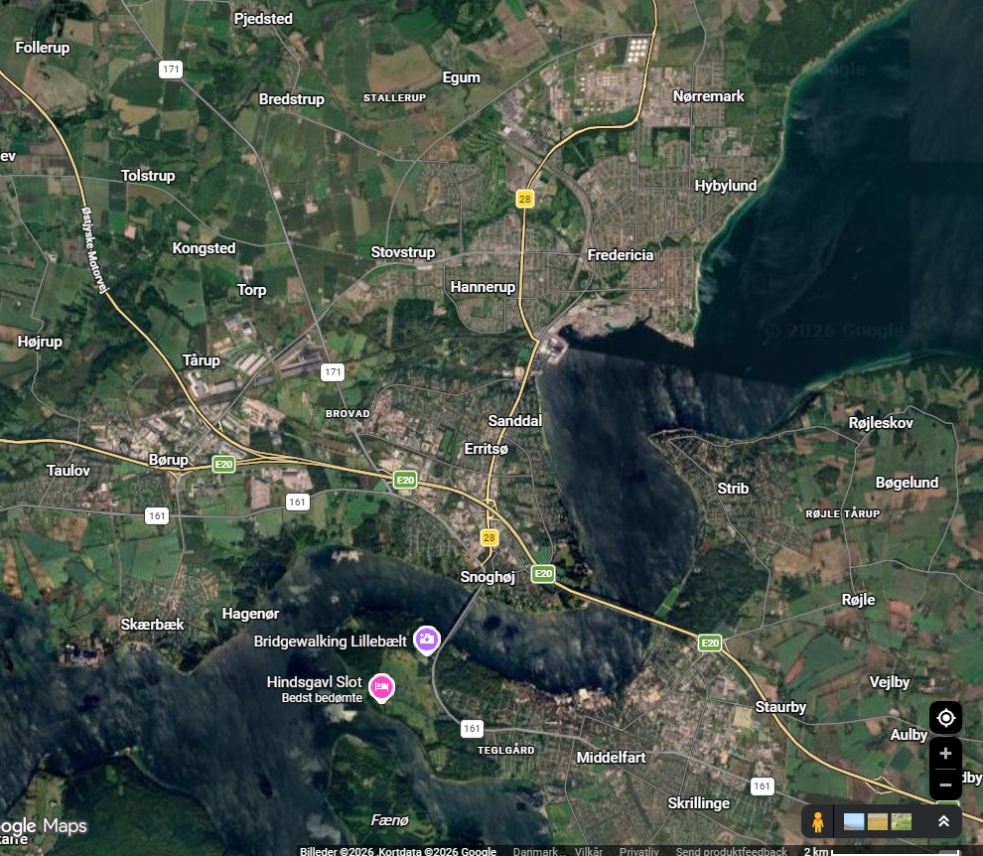

Slide 15
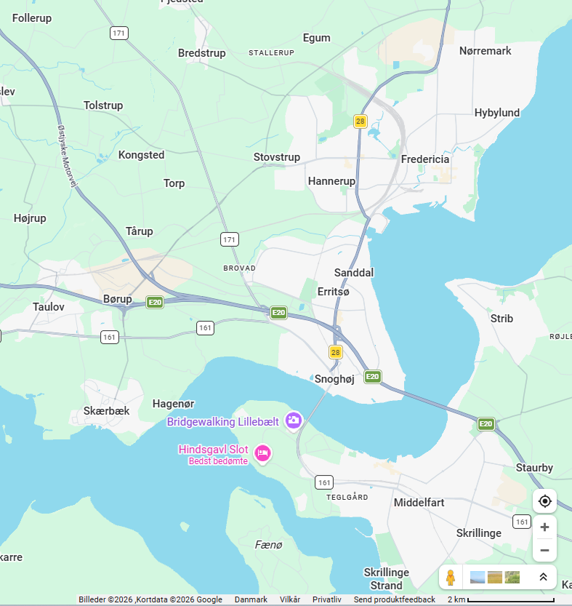

Slide 16
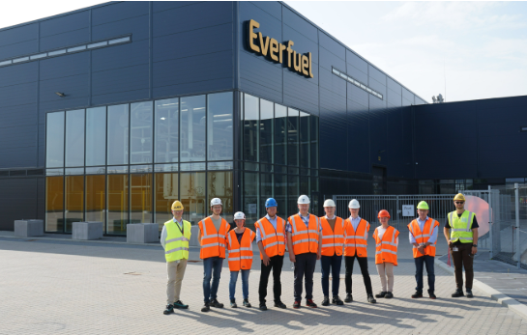
Vi får PtX-anlæg i baghaven (i Fredericia) og kan eksportere grøn brint til Tysklands brintbusser
https://www.danskindustri.dk/brancher/di-energi/nyhedsarkiv/nyheder/2025/03/stor-milepal-for-everfuel-og-crossbridge-energy-i-hysynergy-i-projektet/
(4. marts 2025)
https://greenpowerdenmark.dk/nyheder/endelig-danmark-sender-groen-brint-til-tyskland
(4. november 2025)

Slide 17
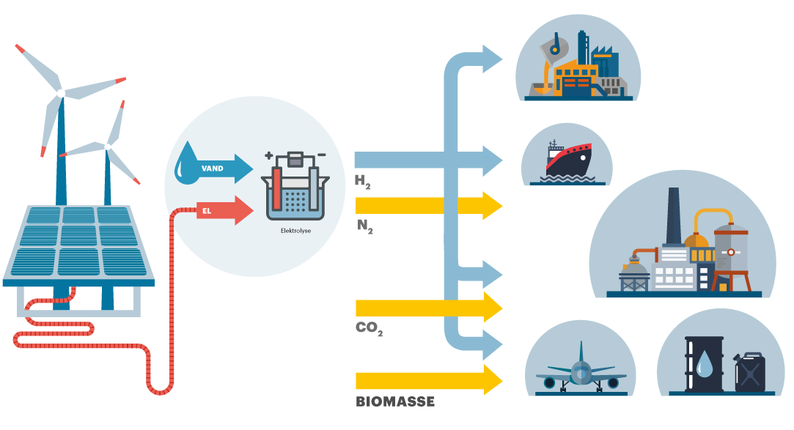
Power to X – husk, at X kan være mange ting!
https://ing.dk/artikel/se-briefing-danmark-har-muligheden-blive-foerende-indenfor-ptx

Slide 18

FN’s 17 verdensmål (2015-2030)

Slide 19
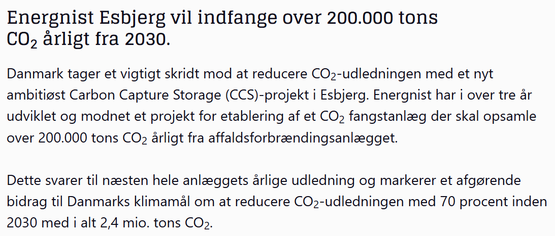
Carbon Capture and Storage (CCS) i Esbjerg
https://energnist.dk/stort-co2-fangst-anlaeg-i-esbjerg/

Slide 20
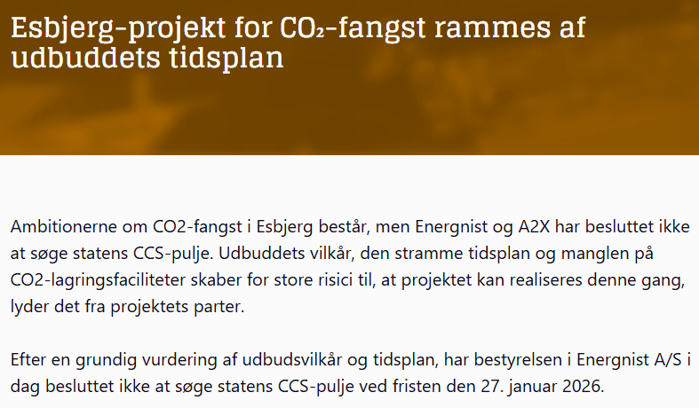
… nej, ikke alligevel!
https://energnist.dk/esbjerg-projekt-for-co%E2%82%82-fangst-rammes-af-udbuddets-tidsplan/

Slide 21
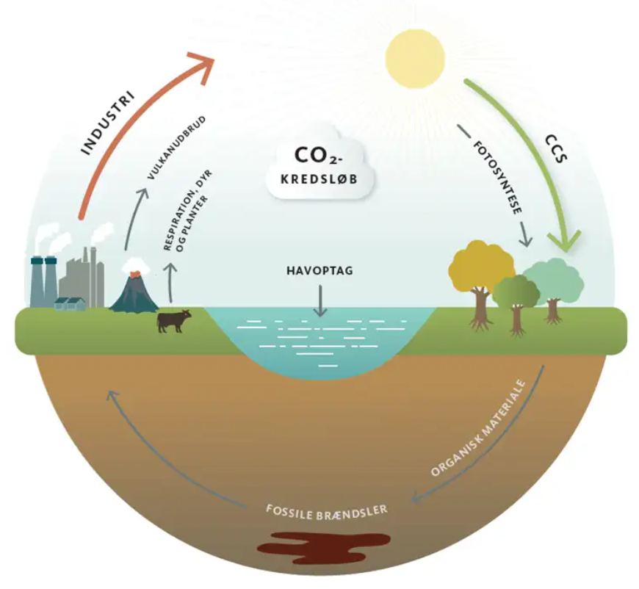
CCS og C-kredsløbet
CCS er den engelske forkortelse for Carbon Capture and Storage, som kan oversættes til fangst og lagring af CO₂.
Afbrænding af fossile brændsler som olie, kul og gas har imidlertid forstyrret det naturlige C-kredsløb, fordi meget store mængder CO₂ er blevet sendt ud i atmosfæren på kort tid.
CCS virker ved at indfange noget af denne overskydende CO₂ og sende den tilbage i undergrunden, så balancen i C-kredsløbet på sigt kan genoprettes.
https://www.geus.dk/udforsk-geologien/fangst-og-lagring-af-co%E2%82%82-ccs

Slide 22
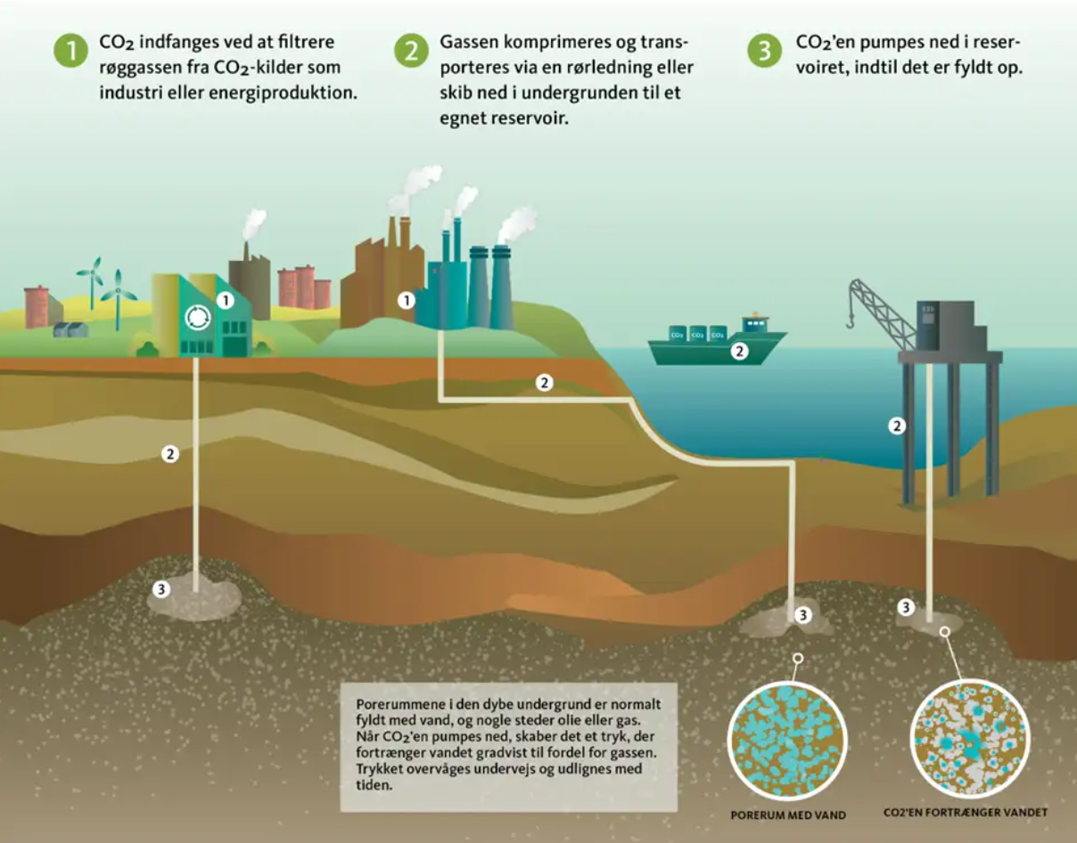
CCS
Beklager, at
teksten ikke
kan læses
uden et
”mikroskop”
Vi ser en video:
https://www.youtube.com/watch?v=nnFuTYzD67U&t=91s

Slide 23

Fremtidens energiforsyning
Skal helst være…
Skal tage højde for…
Skal kunne…

Slide 24
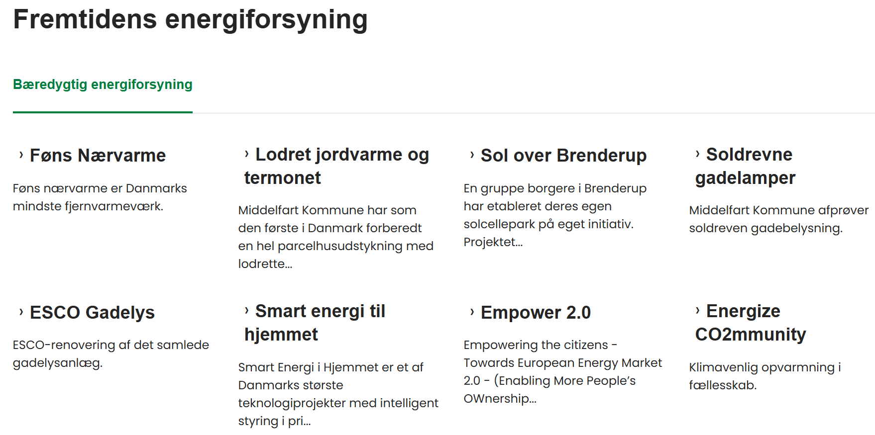
i Middelfart Kommune
https://klimalaboratoriet.middelfart.dk/fremtidens-energiforsyning

Slide 25

Tak for opmærksomheden

